Slide 1




PHÁT TRIỂN CHƯƠNG TRÌNH ĐÀO TẠO
THEO BỘ CHUẨN BẢO ĐẢM CHẤT LƯỢNG 1.0
(Khóa tập huấn giảng viên cốt cán Trường Đại học Vinh)
GS.TS. Nguyễn Huy Bằng
cùng các cộng sự: PGS.TS. Nguyễn Thanh Diệu, PGS. TS. Hoàng Phan Hải Yến
Nghệ An, tháng 8 năm 2024

Slide 2

Mục tiêu tập huấn
Khóa tập huấn nhằm giúp người tham dự có thể:
  Hiểu được các nội dung Bộ chuẩn BĐCL CTĐT (VU.PQA 1.0);
  Áp dụng được VU.PQA 1.0 vào xây dựng CĐR CTĐT (PLO);
  Áp dụng được VU.PQA 1.0 vào xây dựng Khung CTDH;
  Áp dụng được VU.PQA 1.0 vào xây dựng Ma trận phân nhiệm PLO-HP
  Áp dụng được VU.PQA 1.0 vào xây dựng Bảng phân nhiệm chi tiết PLO/CLO
  Áp dụng được VU.PQA 1.0 vào xây dựng Ma trận phân nhiệm PLO/CLO
Phát triển CTĐT theo Bộ chuẩn VU.PQA.1.0.

Slide 3
Tài liệu tập huấn
  Quyết định 1982 (2016) của Thủ tướng Chính phủ ban hành Khung trình độ quốc gia;
  Thông tư 08 (2021) Bộ giáo dục & Đào tạo về Quy chế đào tạo trình độ đại học;
  Thông tư 17 (2021) Bộ giáo dục & Đào tạo về chuẩn CTĐT;
  Thông tư 04 (2016) của Bộ GG&ĐT về kiểm định CTĐT
  Bộ chuẩn Bảo đảm chất lượng chương trình đào tạo (Phiên bản 1.0)
  Chuẩn đầu ra CTĐT đại học của ngành được phân công phụ trách
  Ma trận PLO-học phần của CTĐT
Phát triển CTĐT theo Bộ chuẩn VU.PQA.1.0.

Slide 4
NỘI DUNG
1. Xu thế quốc tế và quy định của Việt Nam về phát triển CTĐT
2. Mô hình phát triển CTĐT của Trường Đại học Vinh: VU.PQA.1.0
3. Xây dựng CĐR CTĐT
4. Xây dựng khung chương trình dạy học
5. Xây dựng phân nhiệm PLO cho từng học phần
6. Xây dựng phân nhiệm chi tiết PLO-CLO và các mối tương quan
Phát triển CTĐT theo Bộ chuẩn VU.PQA.1.0.

Slide 5

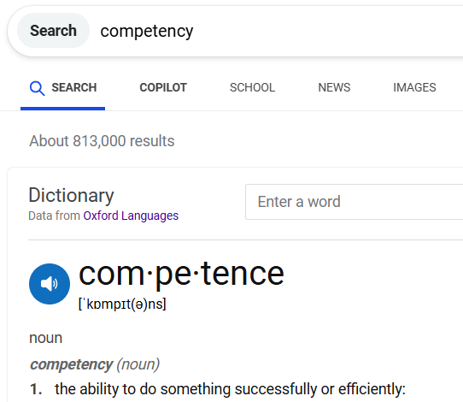
1. Xu thế quốc tế và quy định của Việt Nam về phát triển CTĐT: Xu thế quốc tế (1)
Tiếp cận năng lực:
Gosselin, D. (2021). Competencies and Learning Outcomes. Retrieved on January 31, 2022 from Competencies vs Learning Outcomes (carleton.edu)

Slide 6
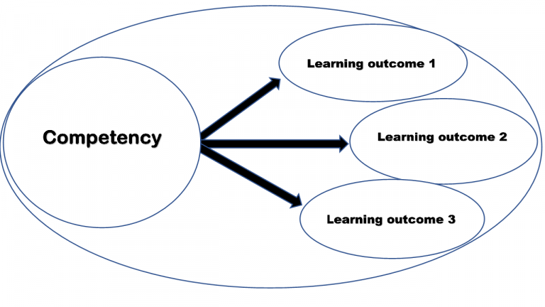
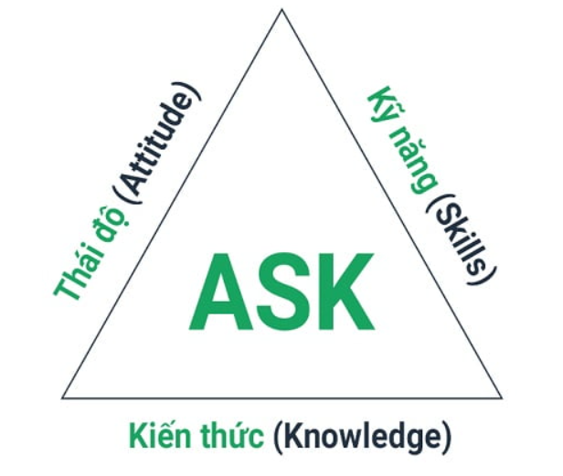
1. Xu thế quốc tế và quy định của Việt Nam về phát triển CTĐT: Xu thế quốc tế (1)
Tiếp cận năng lực: Biểu diễn năng lực theo chuẩn đầu ra
(đo lường được)
(đo lường được)
(Năng lực)
(đo lường được)
Gosselin, D. (2021). Competencies and Learning Outcomes. Retrieved on January 31, 2022 from Competencies vs Learning Outcomes (carleton.edu)

Slide 7
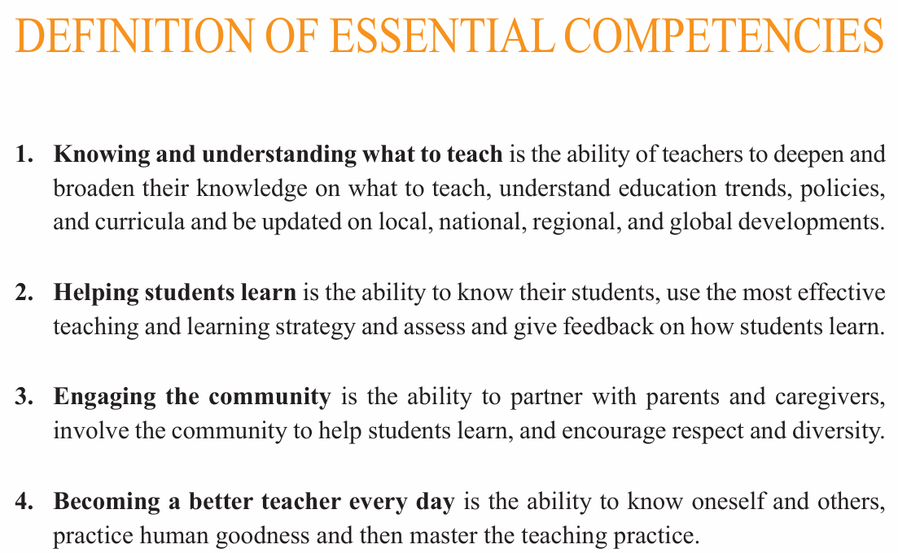
1. Xu thế quốc tế và quy định của Việt Nam về phát triển CTĐT: Xu thế quốc tế (1)
Ví dụ: Khung năng lực GV Đông Nam Á
Southeast Asia Teachers Competency Framework (SEA-TCF)

Slide 8
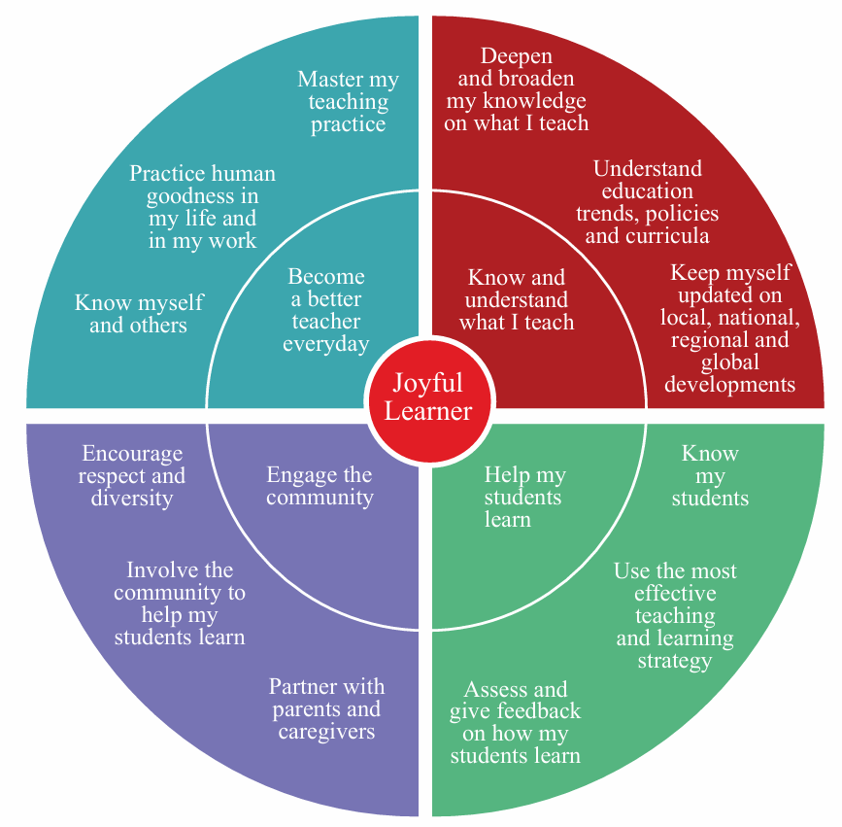



1. Xu thế quốc tế và quy định của Việt Nam về phát triển CTĐT: Xu thế quốc tế (1)
Ví dụ: Khung năng lực GV Đông Nam Á
Năng lực cốt lõi
Các biểu hiện/ thành tố năng lực
Southeast Asia Teachers Competency Framework (SEA-TCF)

Slide 9
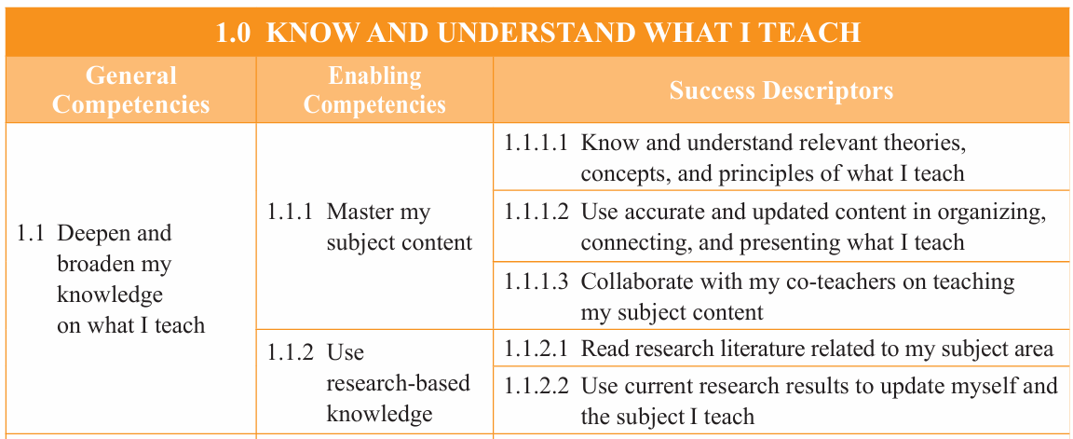

1. Xu thế quốc tế và quy định của Việt Nam về phát triển CTĐT: Xu thế quốc tế (1)
Ví dụ: Khung năng lực GV Đông Nam Á
Đo lường được (CĐR)
Southeast Asia Teachers Competency Framework (SEA-TCF)

Slide 10
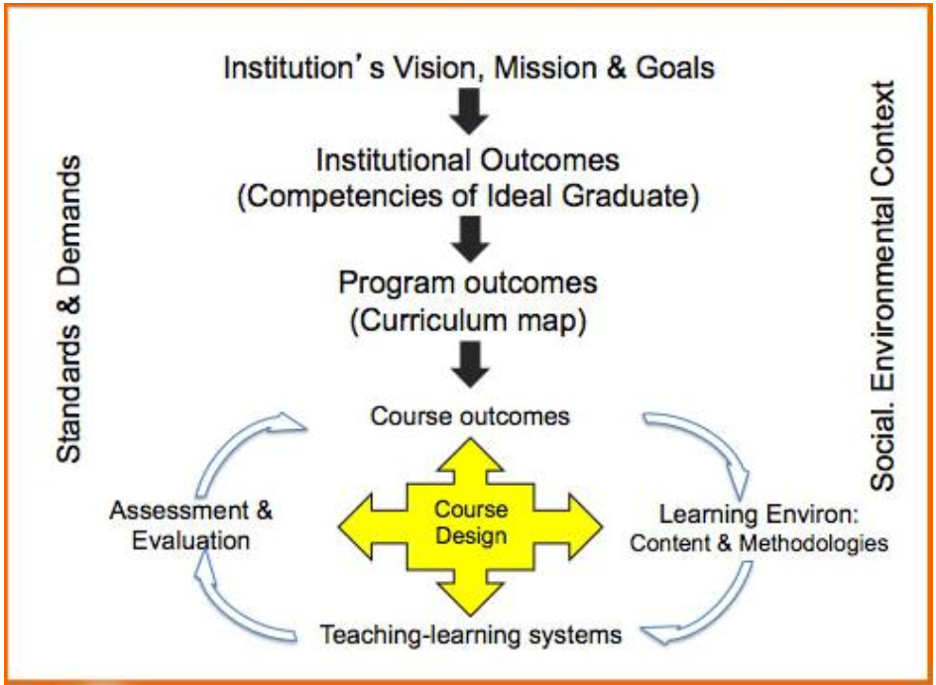
1. Xu thế quốc tế và quy định của Việt Nam về phát triển CTĐT: Xu thế quốc tế (2)
Thiết kế CTĐT
Phân khúc đào tạo
Năng lực nghề nghiệp
CĐR CTĐT (PLO)
CĐR HP (CLO)
Source: Dr. Johnson Ong Chee Bin (AUN-QA Expert)

Slide 11
1. Xu thế quốc tế và quy định của Việt Nam về phát triển CTĐT: Xu thế quốc tế (2)
Tương thích kiến tạo giữa: CĐR HP-PPDH-KTĐG
Chuẩn đầu ra HP
Đánh giá kết quả học tập
Nội dung & PP dạy học
Bối cảnh dạy học
Phát triển CTĐT theo Bộ chuẩn VU.PQA.1.0.

Slide 12
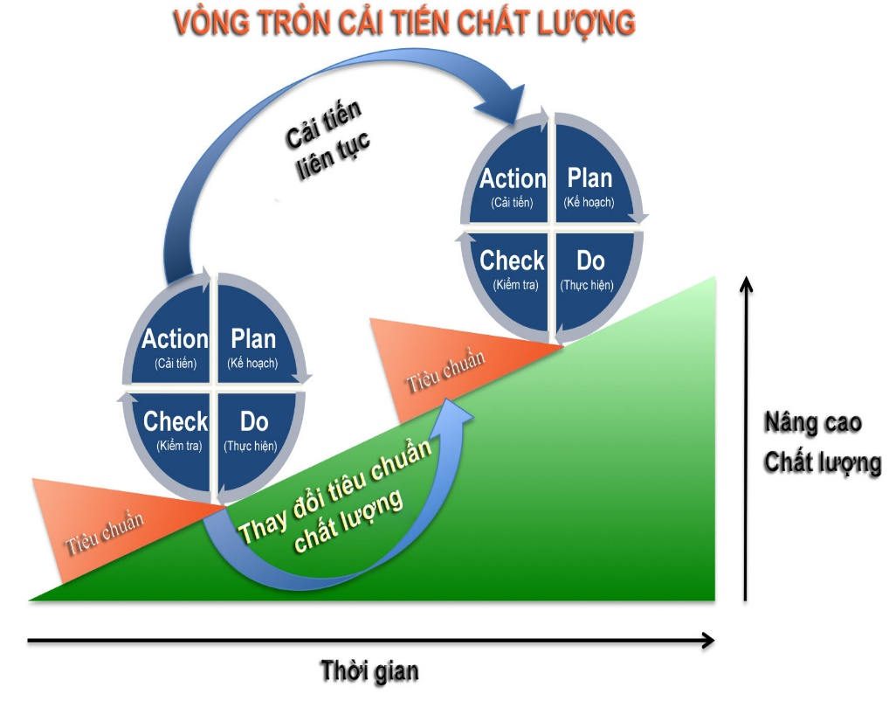
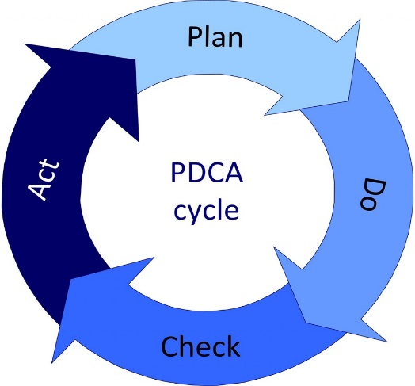
1. Xu thế quốc tế và quy định của Việt Nam về phát triển CTĐT: Xu thế quốc tế (3)
Nguyên lý cải tiến chất lượng P-D-C-A:
Áp dụng P-D-C-A cho phát triển CTĐT
Xây dựng CTĐT
Cải tiến CTĐT
Triển khai CTĐT
Đánh giá CTĐT
Phát triển CTĐT theo Bộ chuẩn VU.PQA.1.0.

Slide 13
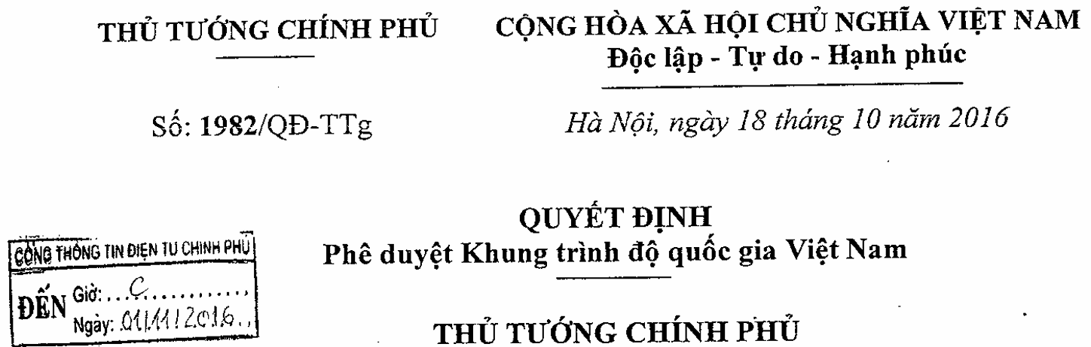
1. Xu thế quốc tế và quy định của Việt Nam về phát triển CTĐT: Quy định của Việt Nam (1)
Điểm b, Khoản 7, Điều 7 :
  “Trách nhiệm của các CSGD: Triển khai việc đánh giá chất lượng theo chuẩn đầu ra và các minh chứng kèm theo”.
Phát triển CTĐT theo Bộ chuẩn VU.PQA.1.0.

Slide 14
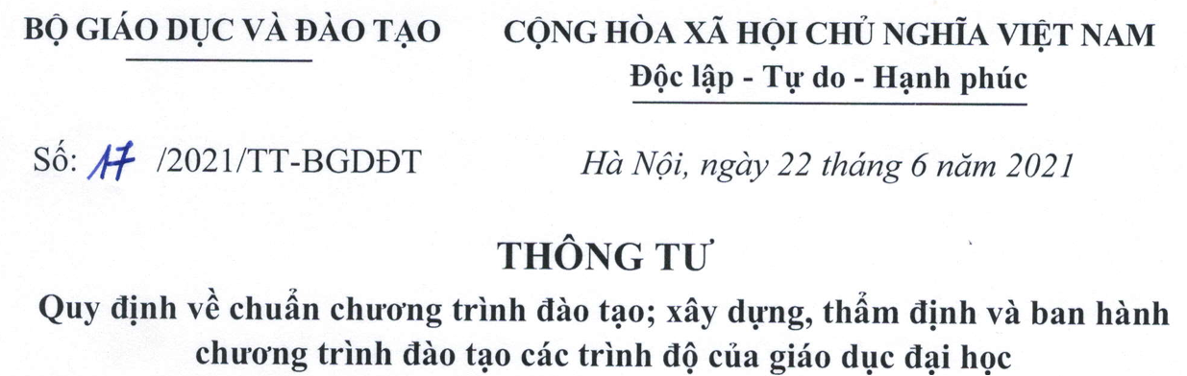
1. Xu thế quốc tế và quy định của Việt Nam về phát triển CTĐT: Quy định của Việt Nam (2)
Khoản 2, Điều 9 :
  “Đánh giá kết quả học tập của người học phải dựa trên chuẩn đầu ra, phải làm rõ mức độ đạt được của người học theo các cấp độ tư duy quy định trong chuẩn đầu ra của mỗi học phần, mỗi thành phần và chương trình đào tạo”.
Khung trình độ quốc gia: 1982/QĐ-TTg của Thủ tướng Chính phủ (2016)

Slide 15
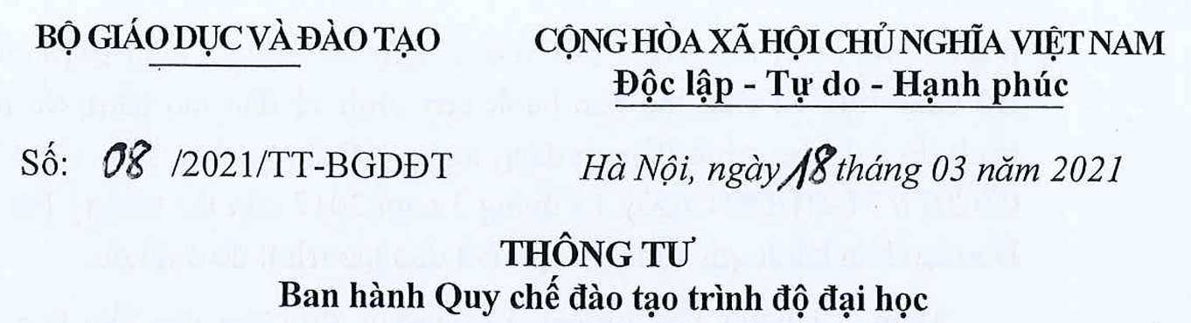
1. Xu thế quốc tế và quy định của Việt Nam về phát triển CTĐT: Quy định của Việt Nam (3)
Điểm a, Khoản 1, Điều 14 :
  Công nhận tốt nghiệp và cấp bằng tốt nghiệp: “Tích lũy đủ học phần, số tín chỉ và hoàn thành các nội dung bắt buộc khác theo yêu cầu của chương trình đào tạo, đạt chuẩn đầu ra của chương trình đào tạo”
Khung trình độ quốc gia: 1982/QĐ-TTg của Thủ tướng Chính phủ (2016)

Slide 16
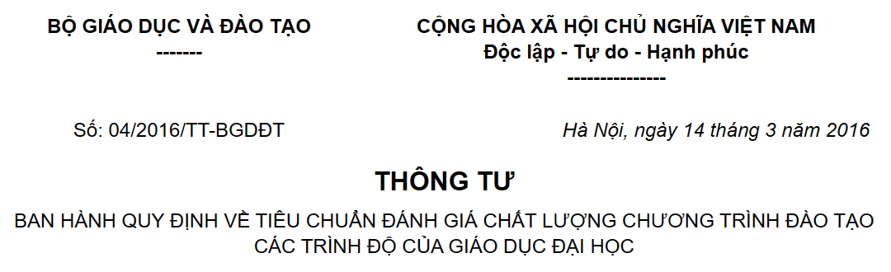
1. Xu thế quốc tế và quy định của Việt Nam về phát triển CTĐT: Quy định của Việt Nam (4)
Nội dung Thông tư 04/2016/TT-BGD ĐT:
  Phát triển CTĐT: 5 tiêu chuẩn,
  Các nguồn lực: 4 tiêu chuẩn
  Đầu ra: 2 tiêu chuẩn
Phát triển CTĐT Đại học theo Bộ chuẩn VU.PQA.1.0.

Slide 17
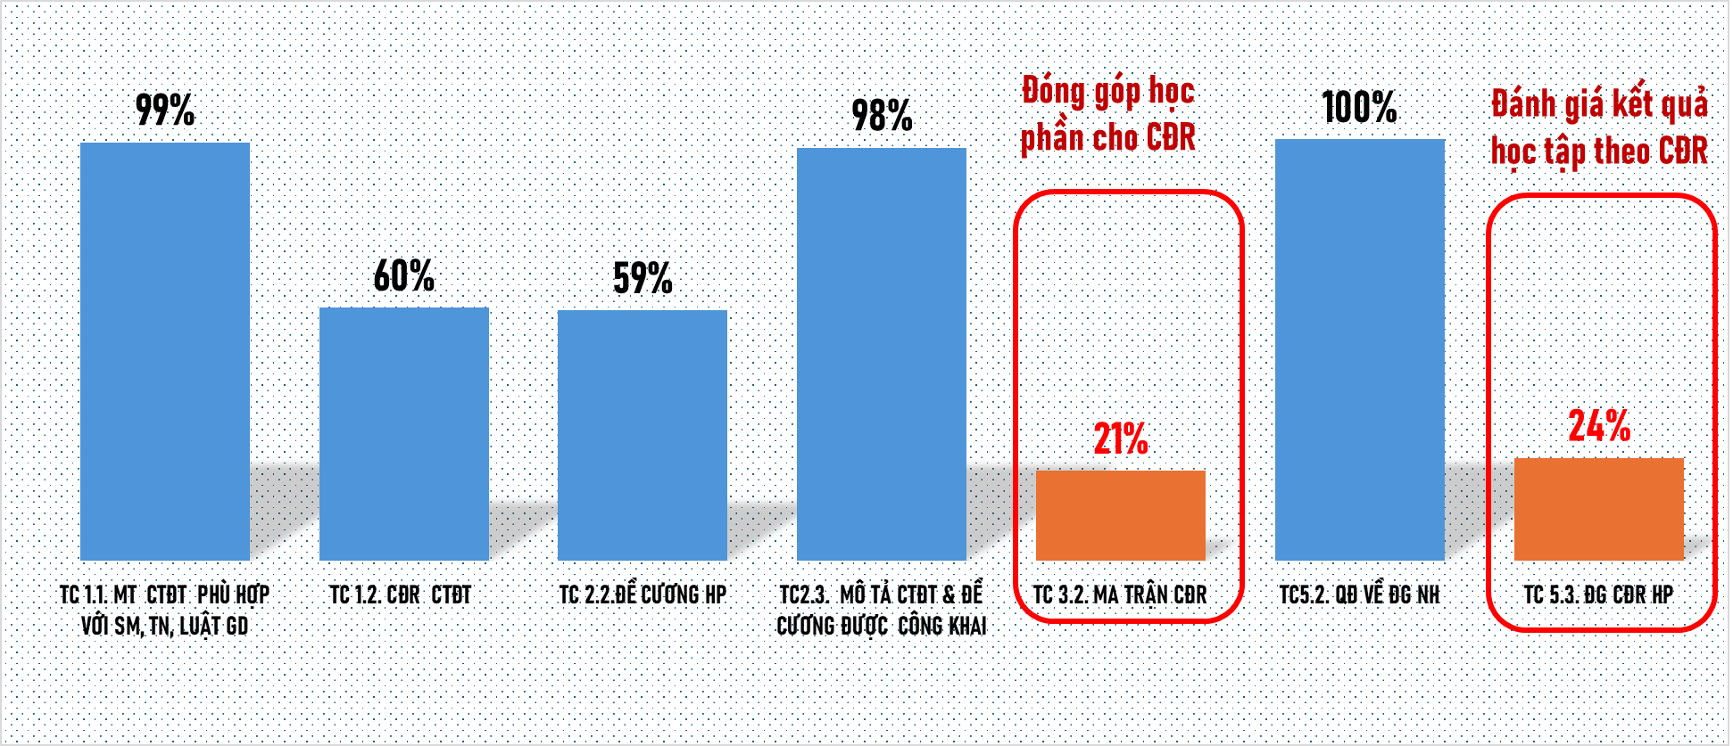
1. Xu thế quốc tế và quy định của Việt Nam về phát triển CTĐT: Một số điểm nghẽn hiện nay
CĐR đáp ứng yêu cầu
Đề cương đầy đủ thông tin
Tỷ lệ % số tiêu chí Đạt của 1172 CTĐT (đến 2/2024) theo TT 04/2016/TT-BGD ĐT
Phát triển CTĐT Đại học theo Bộ chuẩn VU.PQA.1.0.

Slide 18
1. Xu thế quốc tế và quy định của Việt Nam về phát triển CTĐT: Một số điểm nghẽn hiện nay
Điểm nghẽn 1:
Mục tiêu phát triển năng lực nghề nghiệp chưa rõ ràng
Nguyên nhân?
Thiếu mô hình mô hình năng lực nghề nghiệp
Chưa thiết lập được mối quan hệ giữa năng lực với các chuẩn đầu ra;
Điểm nghẽn 2:
Chưa đánh giá đượcmức độ đạt CĐR (mặc dù CĐR là “tiên đề”)
Nguyên nhân?
Thiếu mô hình chuẩn đầu ra
Thiếu mô hình đánh giá kết quả học tập theo PLO;
Thiếu mô hình phân nhiệm PLO cho CLO;
Mô hình về “mối tương quan giữa CĐR-ND&PPDH-KTĐG”;
Điểm nghẽn 3:
Đóng góp của học phần cho PLO không rõ ràng
Nguyên nhân?
Phát triển CTDDT theo CĐR: điểm nghẽn và giải pháp

Slide 19



2. Mô hình phát triển CTĐT của Trường ĐH Vinh: Bộ chuẩn BĐCL CTĐT 1.0 (VU.PQA 1.0)
Phát triển CTĐT theo bộ chuẩn khác nhau đang là xu thế;
Đội ngũ giảng viên, nhân viên Nhà trường rất vất vả;
Chi phí quản trị chất lượng khá cao;
Nguy cơ không kiểm định kịp các CTĐT theo chu kỳ 5 năm;
Bộ GD&ĐT đang dự thảo bộ chuẩn kiểm định mới: tương đồng với AUN-QA4.0, tăng chu kỳ hiệu lực;
BỘ CHUẨN BẢO ĐẢM CHẤT LƯỢNG CTĐT: VU-PQA 1.0
Phát triển CTDDT theo CĐR: điểm nghẽn và giải pháp

Slide 20
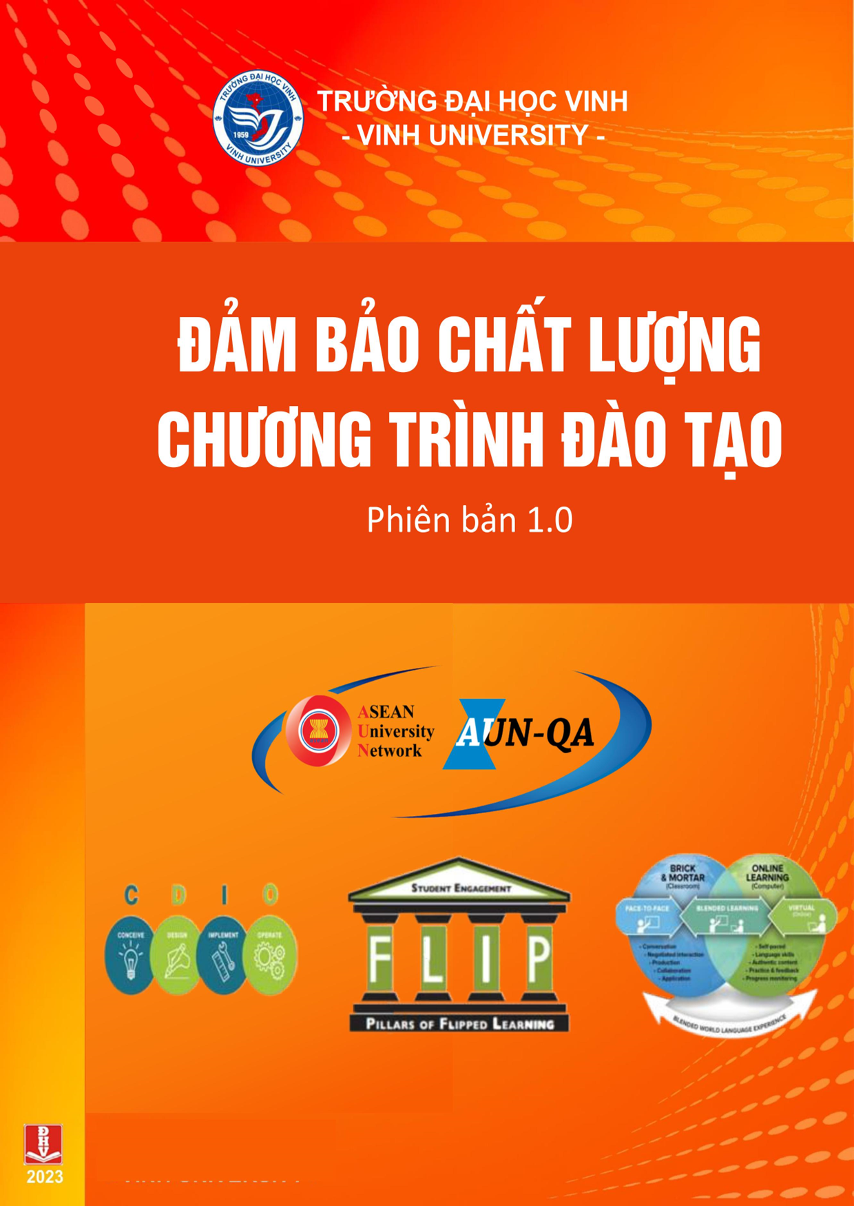
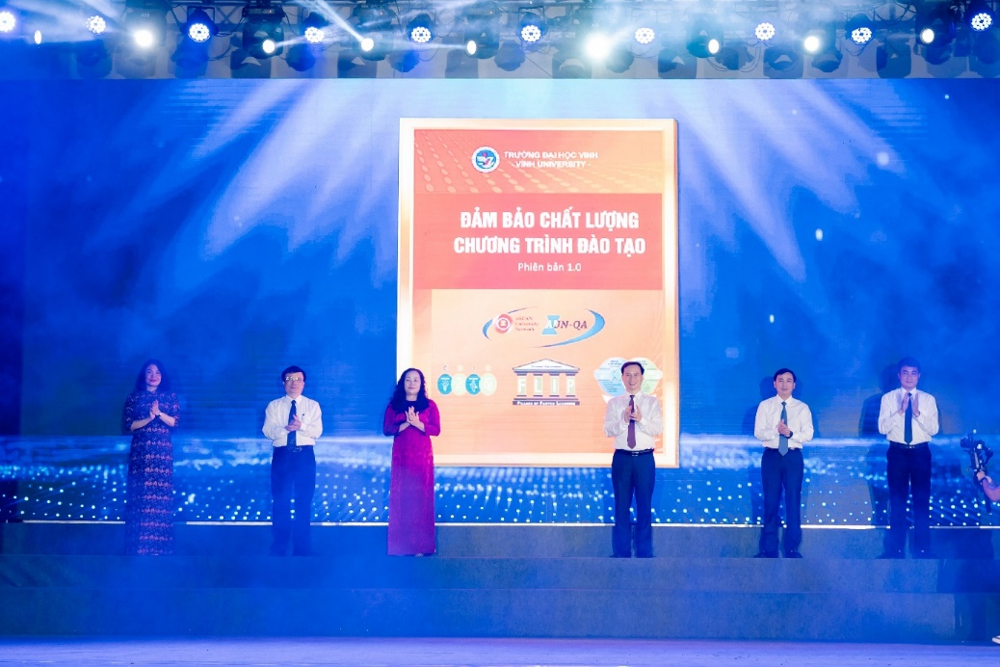


2. Mô hình phát triển CTĐT của Trường ĐH Vinh: VU.PQA 1.0
Phát triển CTĐT Đại học theo Bộ chuẩn VU.PQA.1.0.

Slide 21
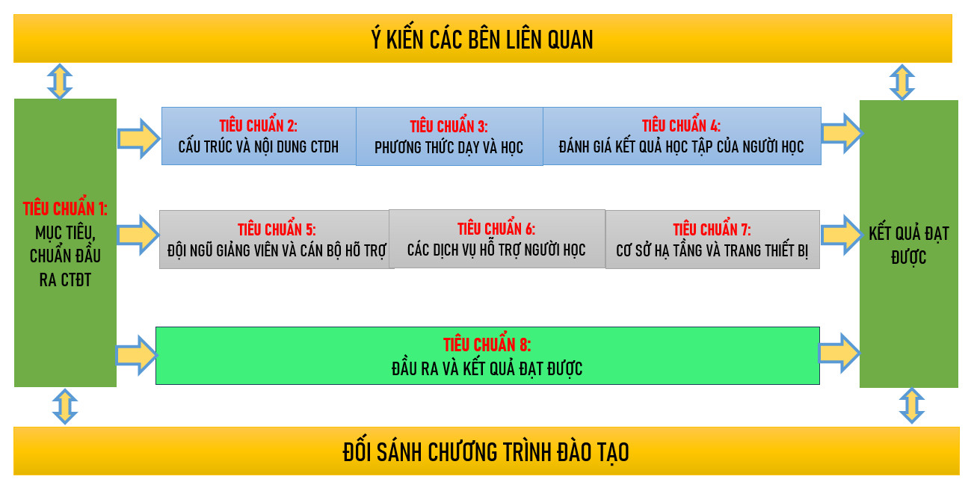
2. Mô hình phát triển CTĐT của Trường ĐH Vinh: VU.PQA 1.0
Phát triển CTĐT Đại học theo Bộ chuẩn VU.PQA.1.0.

Slide 22
2. Mô hình phát triển CTĐT của Trường ĐH Vinh: Quy trình thiết kế
Thiết kế
Giảng viên
Giảng viên chủ trì ngành
Kế hoạch dạy học
Ma trận
Bài đánh
giá theo
CLO
Ma trận
Phân nhiệm PLO/CLO
Mục
tiêu CTĐT (PO)
CĐR học phần {CLO}
Bảng
Phân
nhiệm
PLO/CLO
Ma trận
Phân nhiệm PLO/HP
CĐR CTĐT (PLO)
Tầm nhìn,
Sứ mạng
Khung CTDH
Tổ chức dạy học
Phát triển CTĐT Đại học theo Bộ chuẩn VU.PQA.1.0.

Slide 23
2. Mô hình phát triển CTĐT của Trường ĐH Vinh: Biểu diễn năng lực theo CĐR
PLO₁ (K)
CLO₁ (K)
Kiến thức (K)
PLO_{n} (K)
Năng lực (Mục tiêu)
PLO₁ (S)
CLO₁ (S)
Kỹ năng (S)
PLO_{n} (S)
PLO₁ (A)
Thái độ (A)
PLO_{n} (A)
CLO₁ (A)
Phát triển CTĐT Đại học theo Bộ chuẩn VU.PQA.1.0.

Slide 24
2. Mô hình phát triển CTĐT của Trường ĐH Vinh: Biểu diễn năng lực theo quy trình CDIO
Mô hình năng lực
Kiến thức (K)
Kỹ năng (S)
Thái độ (A)
C-D-I-O cho “sản phẩm/quy trình….”
Competency: The ability to do something successfully or efficiently
to do = C-D-I-O
something = “sản phẩm/quy trình….”
Phát triển CTĐT Đại học theo Bộ chuẩn VU.PQA.1.0.

Slide 25
2. Mô hình phát triển CTĐT của Trường ĐH Vinh: Biểu diễn năng lực theo quy trình CDIO
Ví dụ: Sinh viên sư phạm Trường ĐH Vinh sau khi tốt nghiệp có 4 năng lực cốt lõi:
4 năng lực cốt lõi
sinh viên SP VU
Phát triển nội dung dạy học
Hỗ trợ người học
Phát triển bản thân và NCKH
Kết nối cộng đồng
Phát triển CTĐT Đại học theo Bộ chuẩn VU.PQA.1.0.

Slide 26
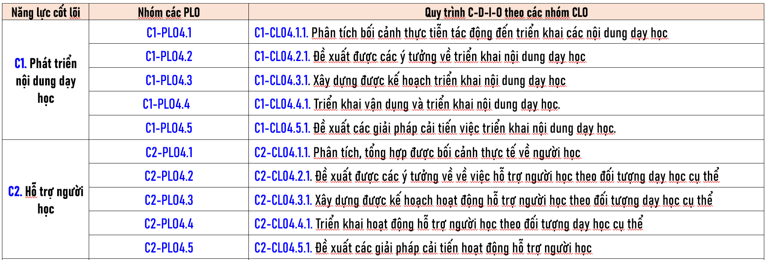
2. Mô hình phát triển CTĐT của Trường ĐH Vinh: biểu diễn năng lực theo quy trình CDIO
Ví dụ: Biểu diễn năng lực sinh viên sư phạm theo quy trình C-D-I-O
Thiết kế các học phần dạy học dự án
Lưu ý: đã sử dụng ký hiệu CĐR theo CDIO để biểu diễn và PLO.x.x ở đây tương đương với PLO.x.x.x (cấp 3) của các phiên bản CTĐT trước đây

Slide 27
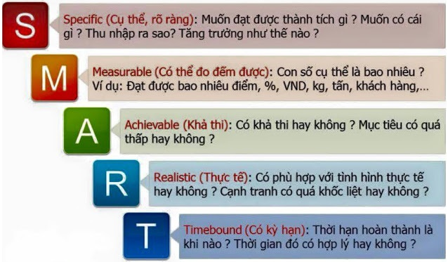
3. Xây dựng CĐR CTĐT: Định nghĩa, nguyên tắc
Chuẩn đầu ra
Nội hàm: Yêu cầu về nội dung mà người học cần đạt
Định nghĩa:
Mức năng lực: Chỉ mức độ thành thạo ứng với nội hàm
Nguyên tắc: (SMART)
Phát triển CTĐT Đại học theo Bộ chuẩn VU.PQA.1.0.

Slide 28
3. Xây dựng CĐR CTĐT:
Thiết kế
Giảng viên
Giảng viên chủ trì ngành
Kế hoạch dạy học
Ma trận
Bài đánh
giá theo
CLO
Ma trận
Phân nhiệm PLO/CLO
Mục
tiêu CTĐT (PO)
CĐR học phần {CLO}
Bảng
Phân
nhiệm
PLO/CLO
Ma trận
Phân nhiệm PLO/HP
CĐR CTĐT (PLO)
Tầm nhìn,
Sứ mạng
Khung CTDH
Tổ chức dạy học
Phát triển CTĐT Đại học theo Bộ chuẩn VU.PQA.1.0.

Slide 29
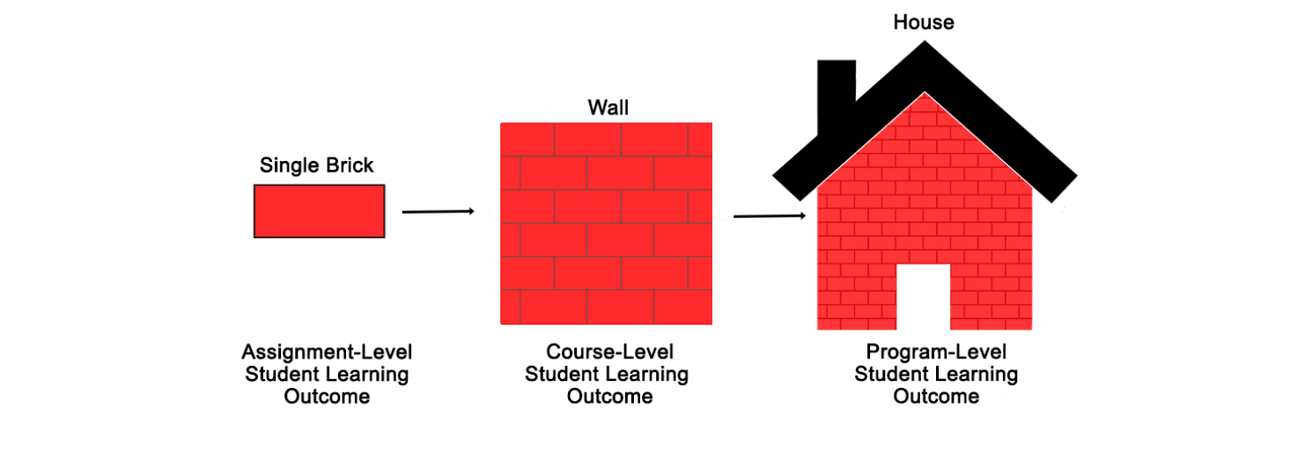
3. Xây dựng CĐR CTĐT: Cách phân tầng
CĐR bài học (LLO)
CĐR môn học (CLO)
CĐR CTĐT (PLO)
Phát triển CTĐT Đại học theo Bộ chuẩn VU.PQA.1.0.

Slide 30
3. Xây dựng CĐR CTĐT: Thang đo
Nội hàm: Theo 3 lĩnh vực (3 miền)
  Nhận thức (Cognitive):
  Tâm vận/Kỹ năng (Psychomotor):
  Cảm xúc/Thái độ (Affective):
Mức năng lực: Chia thành 5 mức
  Mức 1 (thấp nhất),…, mức 5 (cao nhất)
  Mỗi mức: + Đặc trưng bởi động từ mô tả cấp độ (Bloom)
  + Lượng hóa theo mỗi dải điểm năng lực
Phát triển CTĐT Đại học theo Bộ chuẩn VU.PQA.1.0.

Slide 31
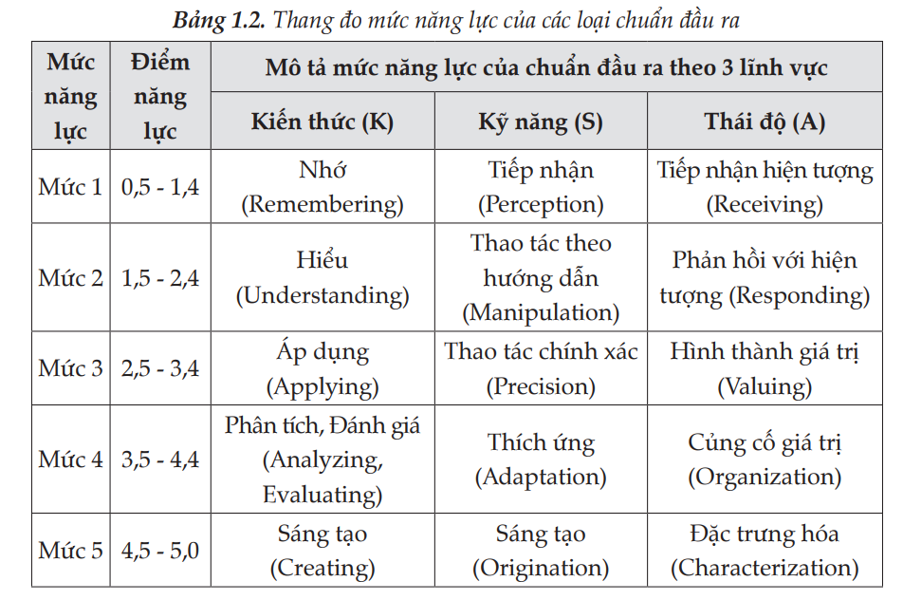
3. Xây dựng CĐR CTĐT: Thang đo CĐR
Phát triển CTĐT Đại học theo Bộ chuẩn VU.PQA.1.0.

Slide 32
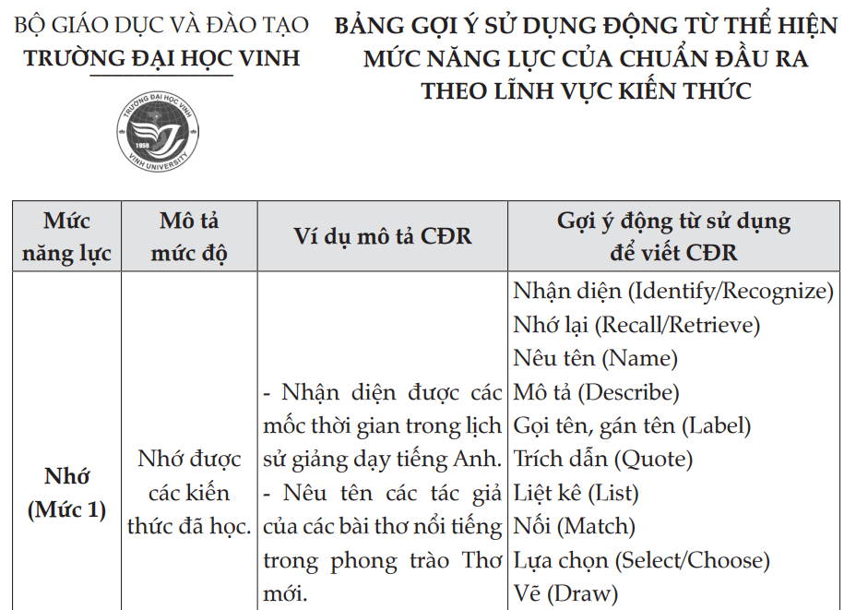
3. Mô hình CĐR: Ví dụ thang đo trong miền nhận thức/kiến thức - K
Bộ chuẩn Bảo đảm chất lượng chương trình đào tạo 1.0 {Trang 169}

Slide 33
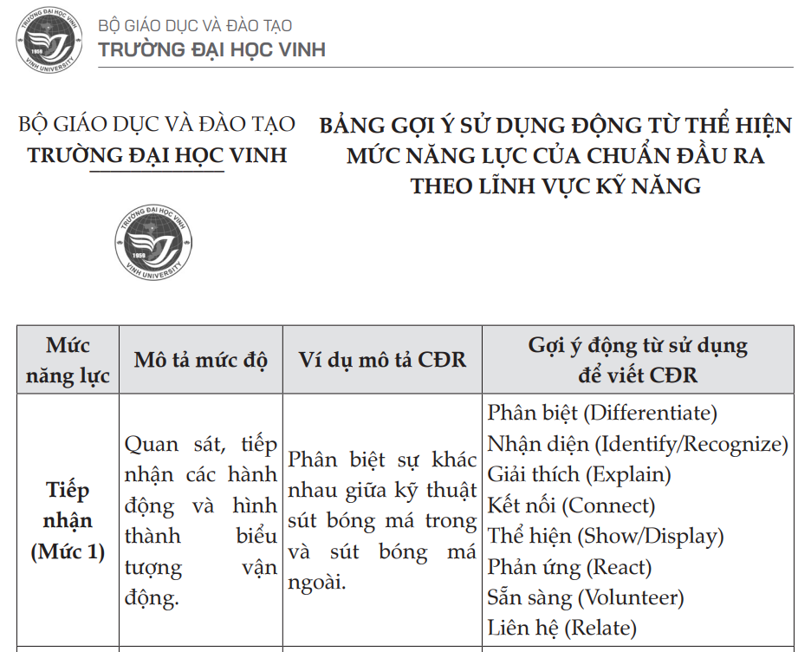
3. Xây dựng CĐR CTĐT: Ví dụ thang đo CĐR trong miền tâm vận động/kỹ năng - S
Bộ chuẩn Bảo đảm chất lượng chương trình đào tạo 1.0 {Trang 172}

Slide 34
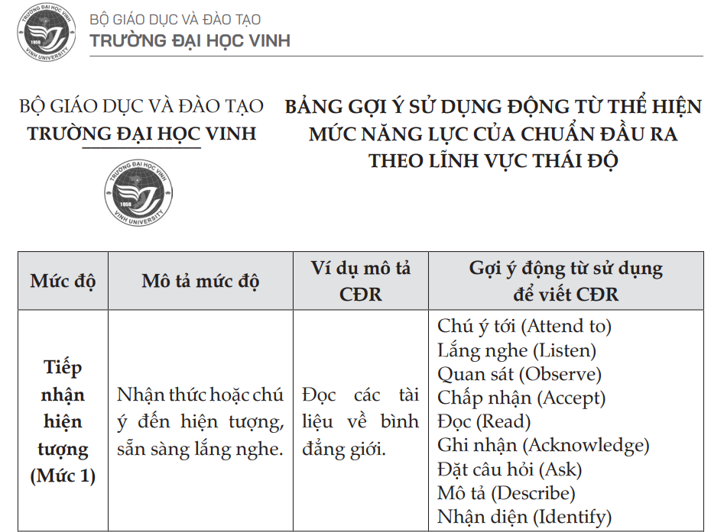
3. Xây dựng CĐR CTĐT: Ví dụ thang đo CĐR trong miền cảm xúc/thái độ - A
Bộ chuẩn Bảo đảm chất lượng chương trình đào tạo 1.0 {Trang 174}

Slide 35
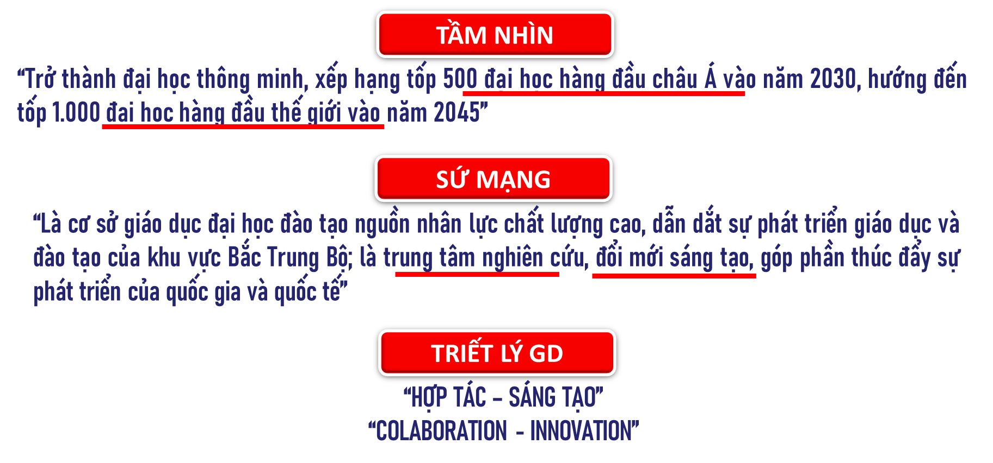
3. Xây dựng CĐR CTĐT: Đưa tầm nhìn, sứ mạng vào CĐR
Phát triển CTDDT theo CĐR: điểm nghẽn và giải pháp

Slide 36



3. Xây dựng CĐR CTĐT: Đưa tầm nhìn, sứ mạng vào CĐR
Quản trị thông minh
Dạy học thông minh
Khuôn viên, môi trường thông minh
SMART
University
Nghiên cứu thông minh
Giao tiếp thông minh
Chất lượng thông minh
Các BLQ thông minh
Cải tiến chất lượng các CTĐT trình độ Thạc sĩ chu kỳ 2018-2024 ở Trường Đại học Vinh

Slide 37
3. Xây dựng CĐR CTĐT: Đưa tầm nhìn, sứ mạng vào CĐR
Dạy học thông minh
Chương trình thông minh:
CTDH được thiết kế day học cá thể hóa, phù hợp nhu cầu
CTDH phù hợp với các hình thức giảng dạy trực tiếp, giảng dạy kết hợp (blended), trực tuyến,..
Học tập trải nghiệm
Kỹ năng hợp tác;
Tổ chức dạy học thông minh
Dạy học thích nghi
Phân tích học tập
Lớp học đảo ngược (Flipped classroom)
Học tập dựa trên dự án
Học tập dựa trên rrobot thông minh
học tập tích cực, dạy học đảo ngược, công nghệ dạy học trực tuyến {LMS, e-learning}
Phát triển CTĐT Đại học theo Bộ chuẩn VU.PQA.1.0.

Slide 38
3. Xây dựng CĐR CTĐT: Đưa tầm nhìn, sứ mạng vào CĐR
Đại học thông minh
Mô hình CFB: dạy học tích cực, dạy học dự án, dạy học đảo ngược, dạy học trực tuyến (LMS, e-learning)
Đổi mới sáng tạo
Kỹ năng kiến tạo “sản phẩm/quy trình/hệ thống” theo chu trình C-D-I-O trên cơ sở thực tiễn
Hợp tác - Sáng tạo
Các CĐR về giao tiếp và làm việc nhóm
Kỹ năng kiến tạo “sản phẩm/quy trình/hệ thống” theo chu trình C-D-I-O
Có CĐR (CTĐT hoặc học phần) có mức năng lực cao (phân tích/sáng tạo)
Lưu ý:
Tất cả các CTĐT phải đáp ứng Triết lý giáo dục của Nhà trường;
Nội dung còn lại của Tầm nhìn, Sứ mạng: lựa chọn phù hợp với thực tiễn từng CTĐT {nguồn lực, uy tín, nhu cầu, người học,…}
Phát triển CTĐT Đại học theo Bộ chuẩn VU.PQA.1.0.

Slide 39
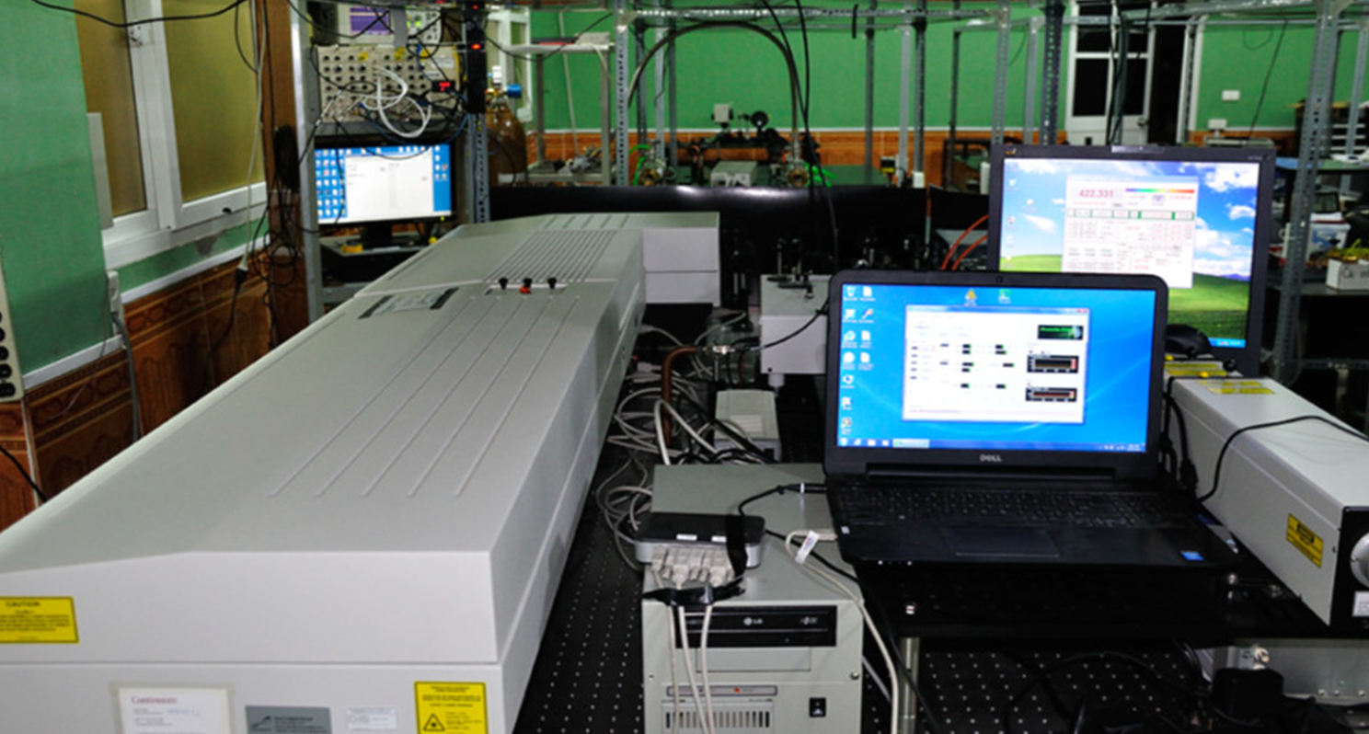
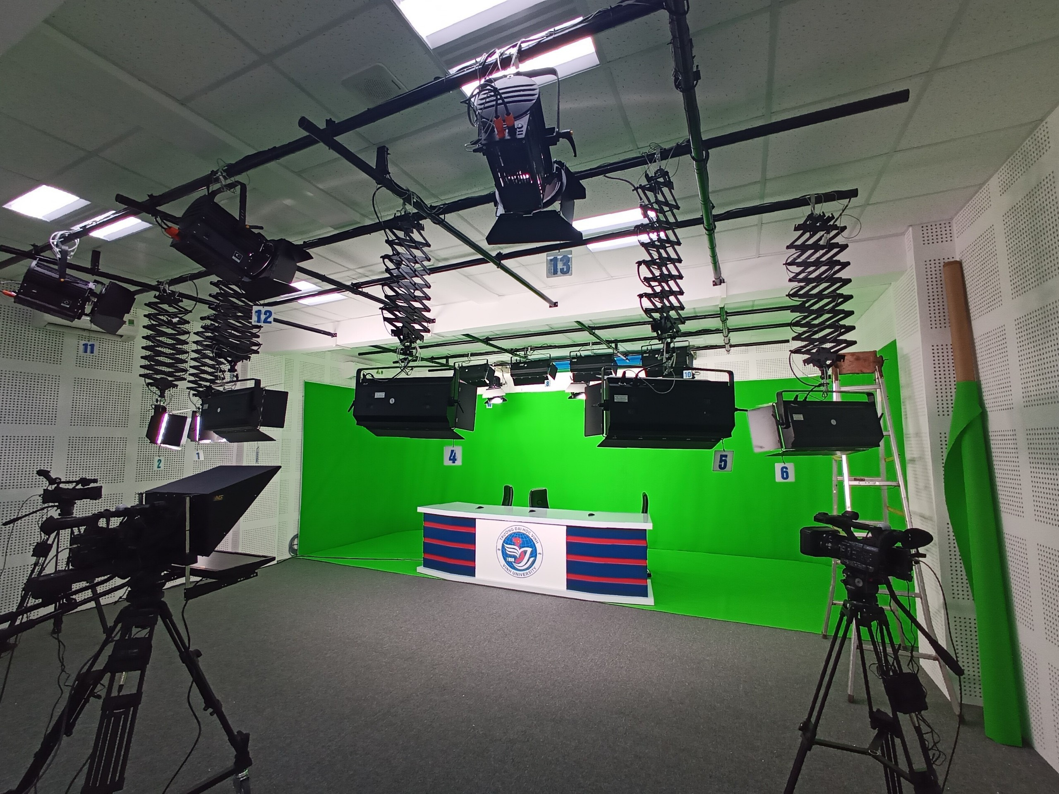
3. Xây dựng CĐR CTĐT: Đưa tầm nhìn, sứ mạng vào CĐR
Ví dụ ngành Quang học trình độ ThS
PTN Quang học hiện đại khu vực Đông Nam Á;
TTSX học liệu hiện đại quốc gia
Có đội ngũ nghiên cứu mạnh về Quang học
Cần xây dựng CĐR tương xứng:
- Đáp ứng yêu cầu trong nước
- Hội nhập với quốc tế
Phát triển CTDDT theo CĐR: điểm nghẽn và giải pháp

Slide 40
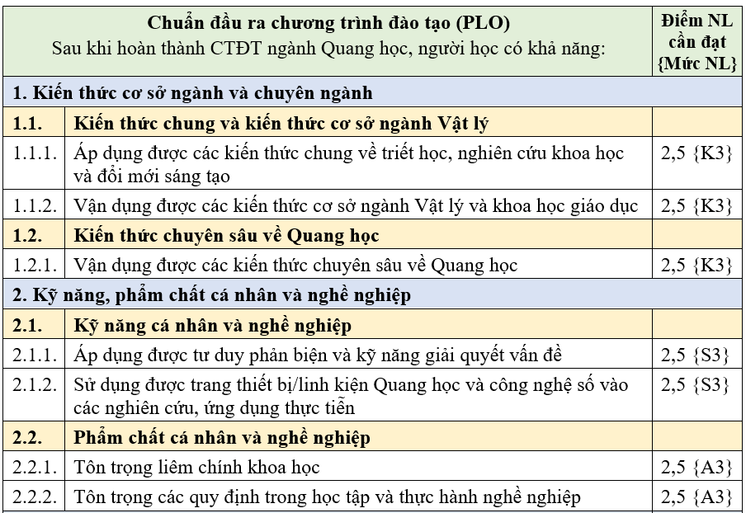
3. Xây dựng CĐR CTĐT: Ví dụ CĐR CTĐT ThS ngành Quang học (16 CĐR):
Phát triển CTDDT theo CĐR: điểm nghẽn và giải pháp

Slide 41
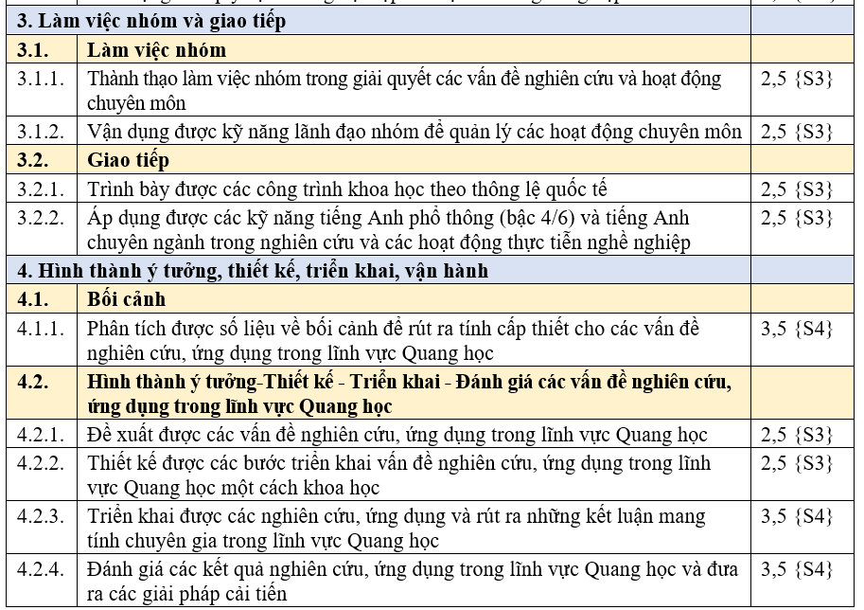
3. Xây dựng CĐR CTĐT: Đưa tầm nhìn, sứ mạng vào CĐR (Ví dụ CĐR ThS ngành Quang học )
Triết lý Giáo dục:
Hợp tác
Sứ mạng:
Triết lý Giáo dục:
Nghiên cứu, đổi mới sáng tạo
Sáng tạo {nội hàm và mức năng lực CĐR}
Phát triển CTDDT theo CĐR: điểm nghẽn và giải pháp

Slide 42
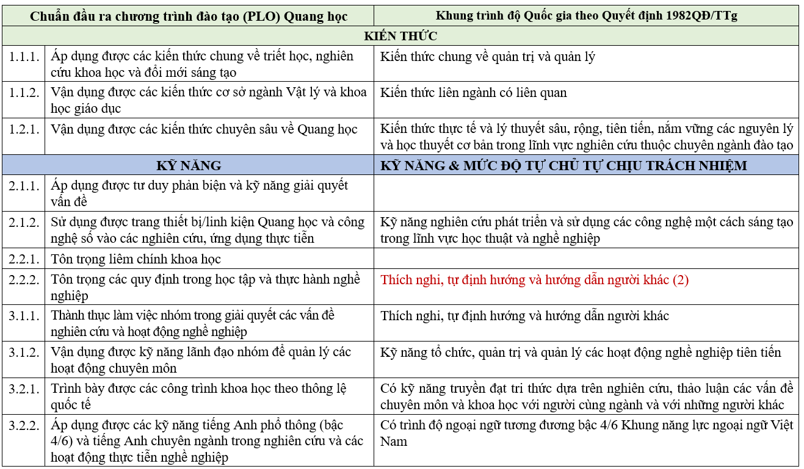
3. Xây dựng CĐR CTĐT: Đối sánh với Khung trình độ Quốc gia
Phát triển CTDDT theo CĐR: điểm nghẽn và giải pháp

Slide 43
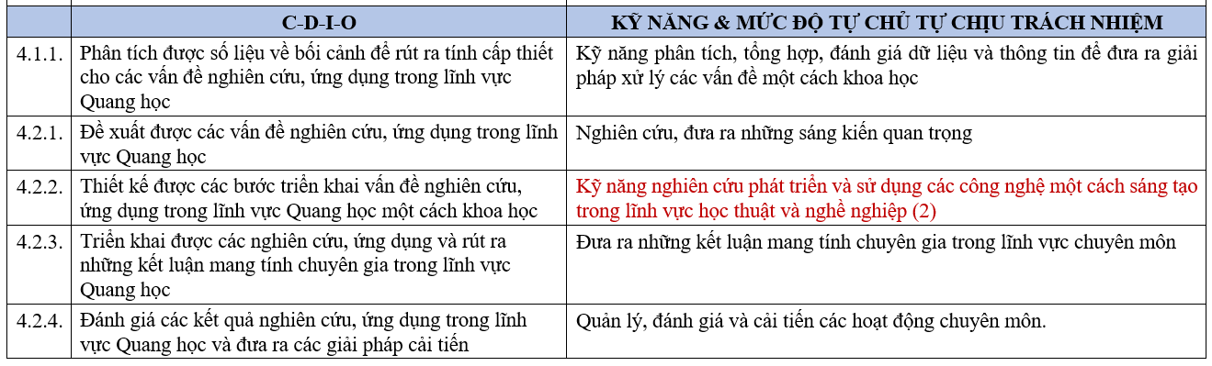
3. Xây dựng CĐR CTĐT: Đối sánh với Khung trình độ Quốc gia
Phát triển CTDDT theo CĐR: điểm nghẽn và giải pháp

Slide 44
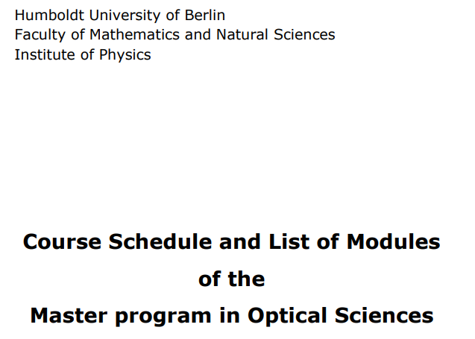
3. Xây dựng CĐR CTĐT: Đối sánh với quốc gia tế (Đại học Humboldt (Đức))
Phát triển CTDDT theo CĐR: điểm nghẽn và giải pháp

Slide 45
3. Xây dựng CĐR CTĐT: Đối sánh với quốc gia tế (Đại học Humboldt (Đức))
Đối sánh với CTĐT Đại học Humboldt (Đức)
Thời lượng: 120 ECTS {60 tín chỉ}
Thời lượng: 60 tín chỉ
Số môn: 15 môn
Số môn: 10 môn/mô đun
Kiến thức chuyên ngành: 50%
Tương đồng cỡ 70% CĐR kiến thức
Kiến thức chuyên ngành: 57%
Số giải Nobel được đưa vào các topic chuyên sâu : 7
Số giải Nobel được đưa vào các topic chuyên sâu : 21
Trường ĐH Vinh
ĐH Humboldt (Đức)
Phát triển CTDDT theo CĐR: điểm nghẽn và giải pháp

Slide 46
4. Xây dựng khung chương trình dạy học:
Thiết kế
Giảng viên
Giảng viên chủ trì ngành
Kế hoạch dạy học
Ma trận
Bài đánh
giá theo
CLO
Ma trận
Phân nhiệm PLO/CLO
Mục
tiêu CTĐT (PO)
CĐR học phần {CLO}
Bảng
Phân
nhiệm
PLO/CLO
Ma trận
Phân nhiệm PLO/HP
CĐR CTĐT (PLO)
Tầm nhìn,
Sứ mạng
Khung CTDH
Tổ chức dạy học
Phát triển CTĐT Đại học theo Bộ chuẩn VU.PQA.1.0.

Slide 47
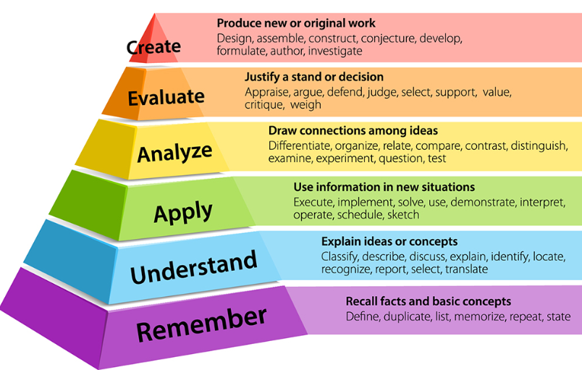
4. Xây dựng khung chương trình dạy học: Mục tiêu phát triển năng lực
6
Bậc cao
Năng lực:
Làm được gì?
5
4
Trải nghiệm thực tiễn
Tiến trình phát triển nhận thức
3
2
1
Bậc thấp
Nguồn: Anderson, L. W. & Krathwohl, D. R. (2001). Phân loại tư duy cho việc dạy, học và đánh giá. New York: Longman.

Slide 48
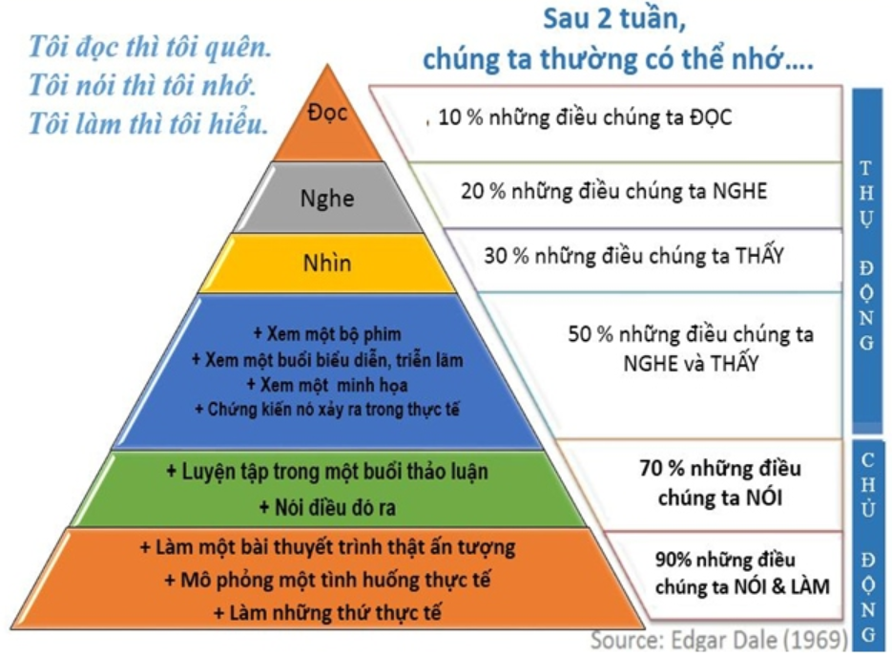
4. Xây dựng khung chương trình dạy học: Tháp học tập theo mức độ nhận thức
Trải nghiệm thực tiễn
Project
Phát triển CTĐT Đại học theo Bộ chuẩn VU.PQA.1.0.

Slide 49
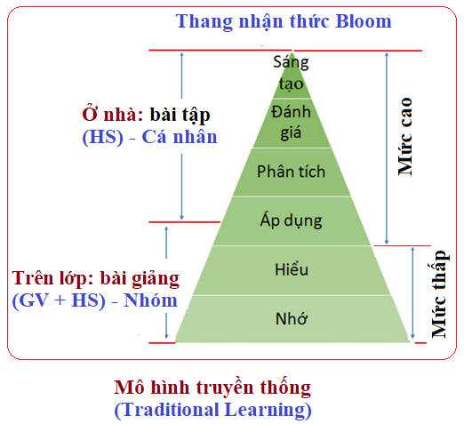
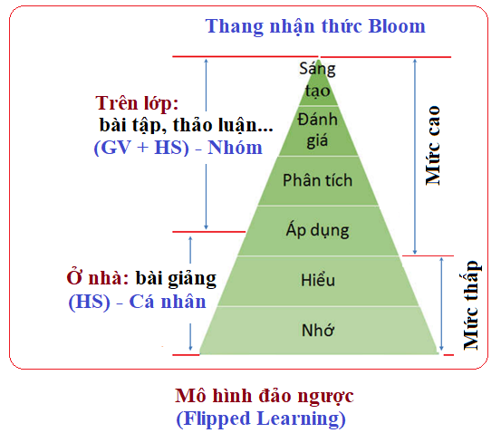
4. Xây dựng khung chương trình dạy học: Áp dụng dạy học đảo ngược (Flipped learning)
Nguồn: https://flippedlearning.org/

Slide 50
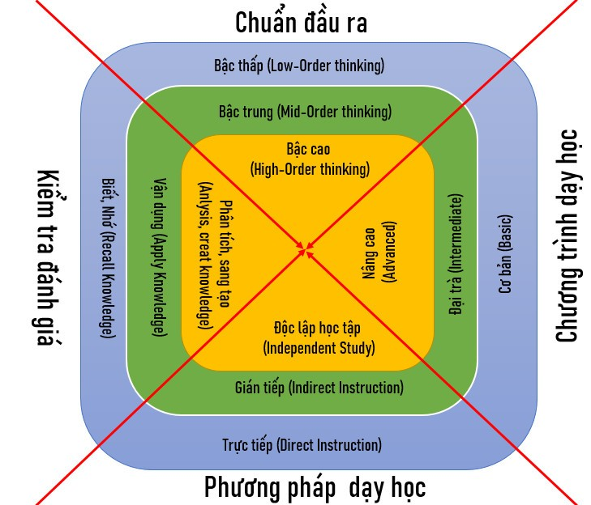
4. Xây dựng khung chương trình dạy học: Nguyên lý tương thích kiến tạo
Mô hình tương thích kiến tạo CAM
(Constructive Alignment Model):
Mô hình tương thích thiết kế HP
Chuẩn đầu ra
Kiểm tra, đánh giá
Nội dung & PP DH
Phát triển CTĐT Đại học theo Bộ chuẩn VU.PQA.1.0.

Slide 51



4. Xây dựng khung chương trình dạy học: Mô hình CFB
STUDENT OUTCOMES
C
F
B
CDIO Standards
FLIPPED LEARNING
BLENDED LEARNING
Cdio sYLLABUS + COLLABORATION CREATIVITY + Vinhuni’s VISION

Slide 52
5. Ma trân phân nhiệm PLO/Học phần:
Thiết kế
Giảng viên
Giảng viên chủ trì ngành
Kế hoạch dạy học
Ma trận
Bài đánh
giá theo
CLO
Ma trận
Phân nhiệm PLO/CLO
Mục
tiêu CTĐT (PO)
CĐR học phần {CLO}
Bảng
Phân
nhiệm
PLO/CLO
Ma trận
Phân nhiệm PLO/HP
CĐR CTĐT (PLO)
Tầm nhìn,
Sứ mạng
Khung CTDH
Tổ chức dạy học
Phát triển CTĐT Đại học theo Bộ chuẩn VU.PQA.1.0.

Slide 53
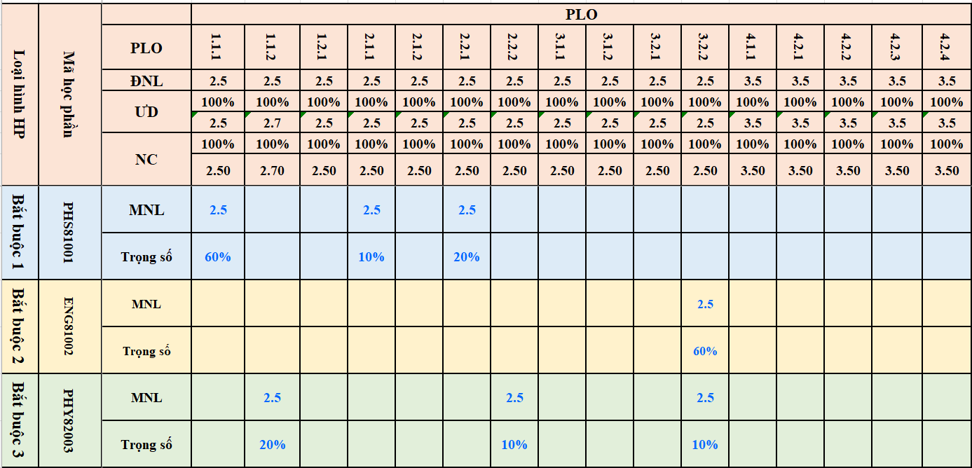


5. Ma trận phân nhiệm PLO/HP:
PLO: CĐR CTĐT
Điểm năng lực PLO
Mã học phần
Điểm NL PLO phân nhiệm cho HP
Điểm NL PLO phân nhiệm cho HP
Phát triển CTĐT Đại học theo Bộ chuẩn VU.PQA.1.0.

Slide 54
6. Bảng mô ta chi tiết PLO/CLO
Thiết kế
Giảng viên
Giảng viên chủ trì ngành
Kế hoạch dạy học
Ma trận
Bài đánh
giá theo
CLO
Ma trận
phân nhiệm PLO/CLO
Mục
tiêu CTĐT (PO)
CĐR học phần {CLO}
Bảng
Mô tả chi tiết
PLO/CLO
Ma trận
Phân nhiệm PLO/HP
CĐR CTĐT (PLO)
Tầm nhìn,
Sứ mạng
Khung CTDH
Tổ chức dạy học
Phát triển CTĐT Đại học theo Bộ chuẩn VU.PQA.1.0.

Slide 55
6. Bảng mô tả chi tiết PLO/CLO: Nguyên tắc
Mỗi PLO (K/S/A) phân nhiệm cho HP được phân nhiệm chi tiết cho các CLO cùng loại;
Các động từ mô tả CLO phù hợp với mức năng lực cần đạt;
Mỗi PLO về kỹ năng, năng lực CDIO có thể chỉ có một CLO đáp ứng, đối với PLO thuộc miền kiến thức số CLO đáp ứng PLO phụ thuộc vào Nội dung (số lượng chủ đề/chương) của HP đó. Thông thường tối thiểu có 03 CLO đáp ưng PLO về kiến thức
Cải tiến chất lượng các CTĐT trình độ Thạc sĩ chu kỳ 2018-2024 ở Trường Đại học Vinh

Slide 56
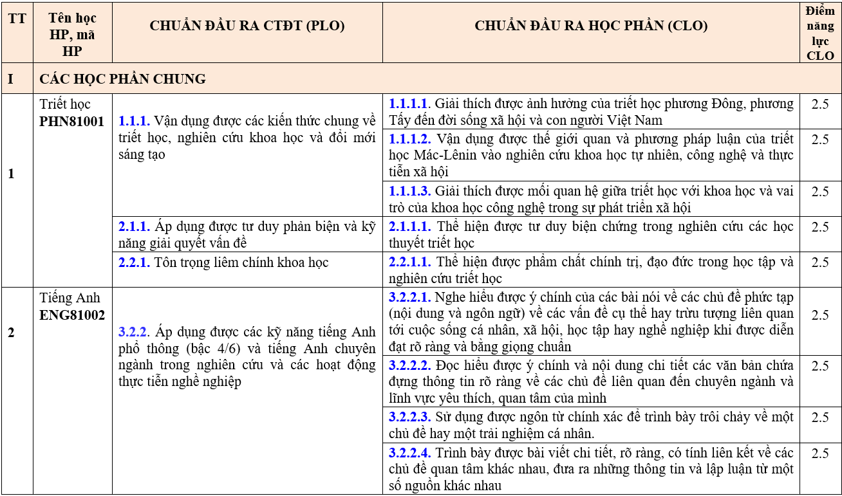
6. Bảng mô tả chi tiết PLO/CLO: Ví dụ ngành Quang học (ThS)
GV sử dụng để soạn đề cương HP
Phát triển CTĐT Đại học theo Bộ chuẩn VU.PQA.1.0.

Slide 57
7. Ma trận phân nhiệm PLO/CLO:
Thiết kế
Giảng viên
Giảng viên chủ trì ngành
Kế hoạch dạy học
Ma trận
Bài đánh
giá theo
CLO
Ma trận
Phân nhiệm PLO/CLO
Mục
tiêu CTĐT (PO)
CĐR học phần {CLO}
Bảng
Phân
nhiệm
PLO/CLO
Ma trận
Phân nhiệm PLO/HP
CĐR CTĐT (PLO)
Tầm nhìn,
Sứ mạng
Khung CTDH
Tổ chức dạy học
Phát triển CTĐT Đại học theo Bộ chuẩn VU.PQA.1.0.

Slide 58
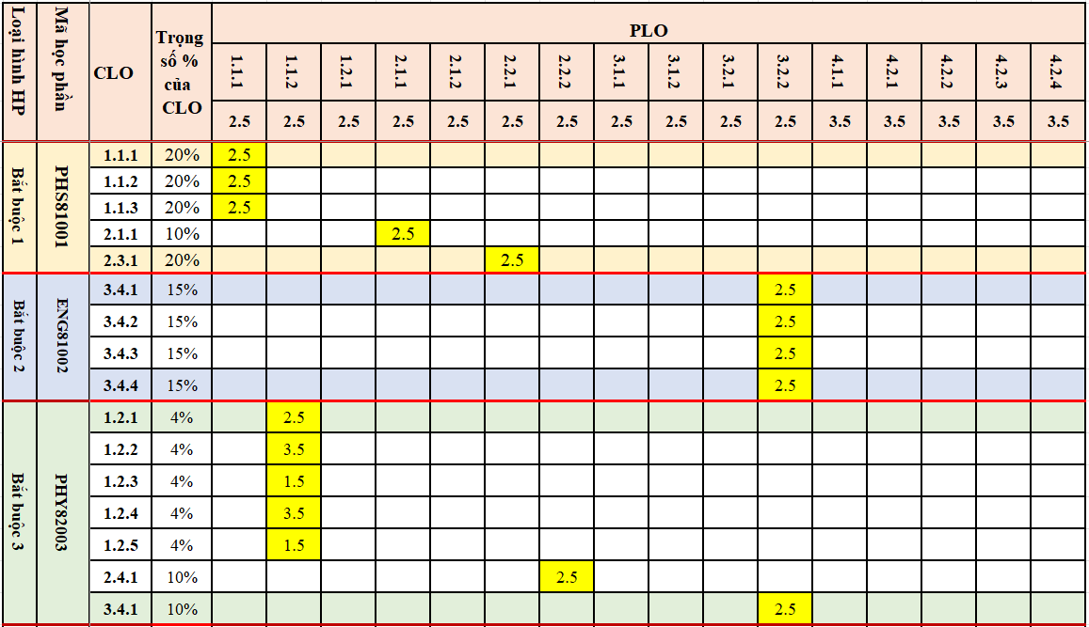

7. Ma trân phân nhiệm PLO/CLO:
PLO: CĐR CTĐT
Điểm năng lực PLO
CLO: CĐR học phần
Điểm năng lực CLO
Phát triển CTĐT Đại học theo Bộ chuẩn VU.PQA.1.0.

Slide 59
7. Ma trân phân nhiệm PLO/CLO:
Thông tin về các CLO của các HP đáp ứng một PLO là: Điểm năng lực tối thiểu và trọng số %
Điểm năng lực tối thiểu của các CLO phải phù hợp với các động từ được sử dụng để mô tả CLO trong bảng phân nhiệm chi tiết PLO/CLO;
Tổng trọng số % của các CLO trong 1 HP đáp ứng PLO bằng trọng số % của HP đóng góp cho PLO (Xem Ma trận phân nhiệm PLO/HP)
Tổng trọng số % của các CLO trong CTĐT đáp ứng 01 PLO bằng 100%;
Trung bình theo trọng số của điểm năng lực tối thiểu của các CLO đáp ứng PLO phải lớn hơn hoặc bằng điểm năng lực tối thiểu của PLO
Cải tiến chất lượng các CTĐT trình độ Thạc sĩ chu kỳ 2018-2024 ở Trường Đại học Vinh

Slide 60
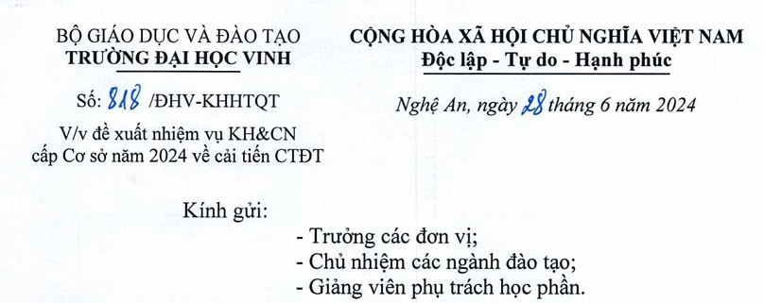
Thảo luận và hướng dẫn triển khai đề tài cấp trường CV818
Phát triển CTĐT Đại học theo Bộ chuẩn VU.PQA.1.0.

Slide 61
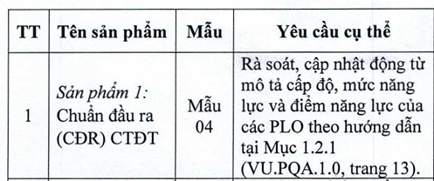
Thảo luận và hướng dẫn triển khai đề tài cấp trường CV818
Phát triển CTĐT Đại học theo Bộ chuẩn VU.PQA.1.0.

Slide 62






Thảo luận và hướng dẫn triển khai đề tài cấp trường CV818
Phát triển CTDDT theo CĐR: điểm nghẽn và giải pháp

Slide 63

TRƯỜNG ĐẠI HỌC VINH
Nơi tạo dựng tương lai cho tuổi trẻ
Thảo luận và hướng dẫn CV818
Phát triển CTĐT Đại học theo Bộ chuẩn VU.PQA.1.0.

Slide 64
CÂU HỎI BÀI THU HOẠCH
  Xây dựng CĐR CTĐT (PLO) của CTĐT Thầy/Cô phụ trách; Đối sánh với khung trình độ Quốc gia.
  Xây dựng Khung CTDH của CTĐT Thầy/Cô phụ trách; Đối sánh với một Khung CTDH của một CTĐT tương tự của một CSGD khác;
  Xây dựng Ma trận phân nhiệm PLO-HP của CTĐT Thầy/Cô phụ trách; Đưa ra nguyên tắc phân nhiệm;
  Xây dựng Bảng phân nhiệm chi tiết PLO/CLO cho một PLO nào đó trong các PLO của CTĐT Thầy/Cô phụ trách;
  Xây dựng Ma trận phân nhiệm PLO/CLO của CTĐT Thầy/Cô phụ trách;
Phát triển CTĐT theo Bộ chuẩn VU.PQA.1.0.

Slide 65

Thank you!

